Slide 1
专利申请文件的 权利要求书的撰写基础

Slide 2
1.权利要求书的基本概念
（1）权利要求书是设立专利权保护范围的法律文件
（2）权利要求书由权利要求组成，权利要求书应当至少包括一项独立权利要求，也可以有从属权利要求
（3）每一个权利要求都是一个技术方案，权利要求的技术方案由技术特征组成。技术特征可以是发明或者实用新型技术方案的组成要素，也可以是组成要素之间的相互关系

Slide 3
独立权利要求
独立权利要求仅记载解决技术问题的必要技术特征。
必特是指解决技术问题不可缺少的技术特征，其总和足以构成完整的技术方案，该方案区别于背景技术中记载的其它方案。
独立权利要求的格式：
（1）前序部分：写明所要求保护的技术方案的主题名称以及要保护的技术方案与最接近的现有技术共有的技术特征。
（2）特征部分：通常以“其特征在于。。。”或者类似的用语开始，写明区别于最接近的现有技术的技术特征。这些特征和前序部分写明的特征一起构成完整的技术方案，并限定了其范围。
例：1.一种便捷牙刷，包括刷头和刷柄，其特征在于：刷头和刷柄通过活动连接装置连接。

Slide 4
1.找技术问题：不够便捷；技术效果：会更加便捷
2.特征分析：
筒体，盛放食材
通槽：刀具穿过切割石材
底座：支撑食材
顶座，防尘作用
插孔：供竹签穿过 串食材

Slide 5
从属权利要求
从权应当用附加技术特征，对引用的权利要求作进一步限定。
从权的撰写格式：
（1）引用部分，写明所引用的权利要求的编号及其主题名称。
（2）限定部分，紧接在引用部分之后，通常以“其特征在于。。。”开始，写明附加的技术特征。附加的技术特征可以是对所引用的权要的技术特征作进一步限定，也可以是增加技术特征。
例：
2.根据权利要求1所述的便携牙刷，其特征在于：所述活动连接装置是连接轴。
3.根据权利要求1所述的便携牙刷，其特征在于：所述刷柄上设置有挂钩。

Slide 6
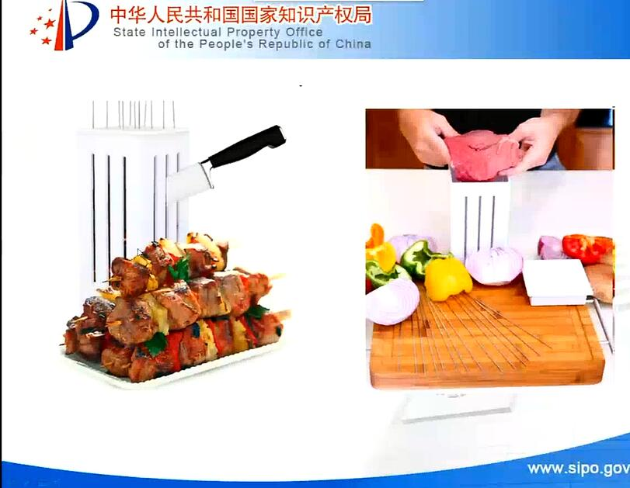

Slide 7
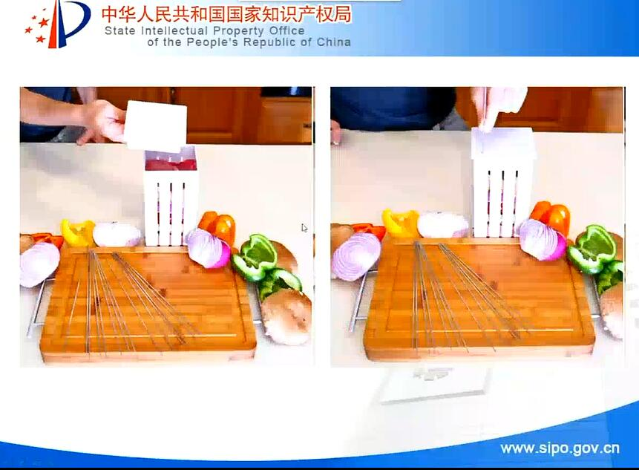

Slide 8
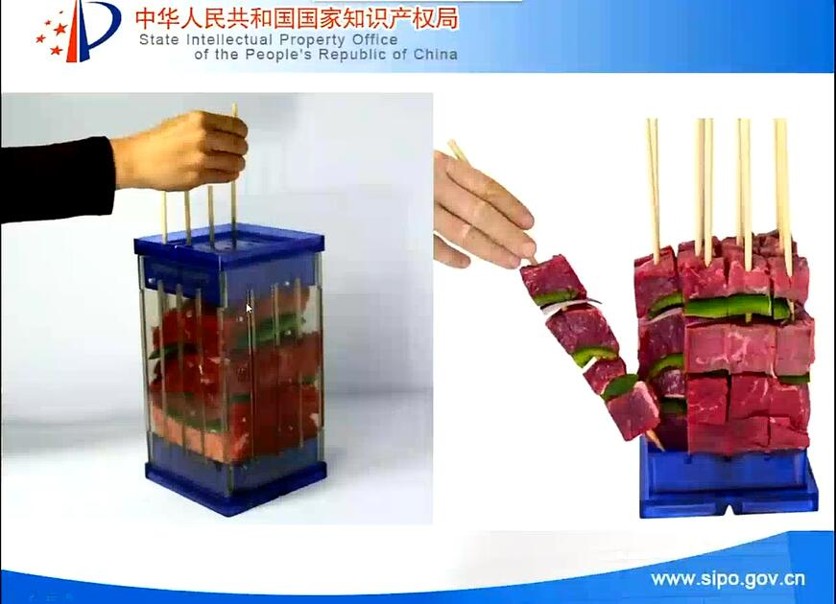

Slide 9
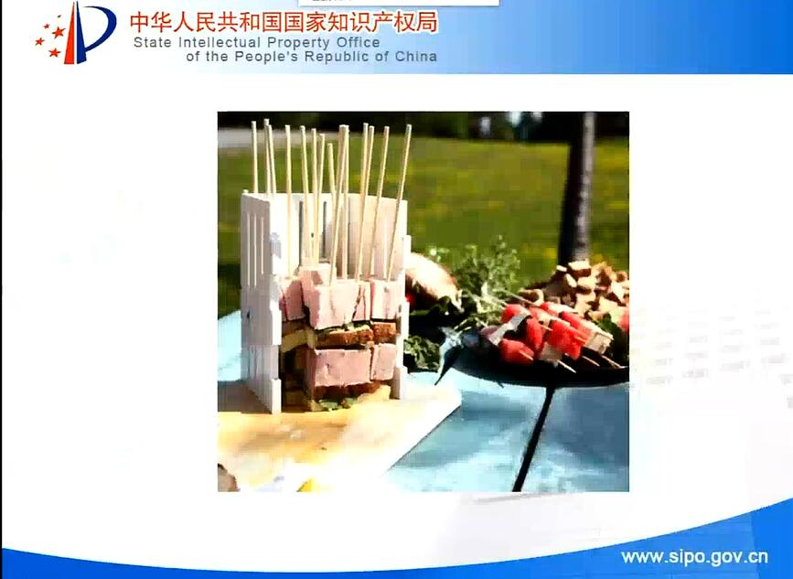

Slide 10
1.一种串串工具，其特征在与：包括用于盛放食材并使食材保持堆叠状态的筒体，所述筒体上开设有可供道具穿过并切割食材的桶槽。
2.根据权1所述的一种穿穿工具，其特征在于：还包括用于支撑食材的底座
3.。。。。。。。。。。。。。顶盖和插孔

